Slide 1
Projek akhir “inventory”
ADE MARIA ULFA / 1931710168
D3MI-1A / 01
Notes:
Are your classroom colors different than what you see in this template? That’s OK! Click on Design -> Variants (the down arrow) -> Pick the color scheme that works for you!
Feel free to change any “You will…” and “I will…” statements to ensure they align with your classroom procedures and rules!

Slide 2

DESKRIPSI
Final Projek “Inventory” saya tertuju pada pabrik roti, program saya memiliki beberapa menu, diantaranya :
1. Input Data Barang
Terdiri dari : Nama barang, id barang, merk, dan stok
2. Tambah Stok Barang
Untuk menambah stok barang dan bisa memilih id barang yang akan ditambahkan stoknya
3. Pengeluaran Barang
Untuk mengambil stok, dan mengurangkan dengan stok awal

Slide 3
DESKRIPSI
4. Input Barang Rusak
Untuk menambahkan menu barang rusak agar diketahui
5. Lihat Data Barang
Mengecek semua data berdasarkan nama barang, id barang, merk, stok, dan barang rusak.
6. Cari Data Barang
Jika data barang terlalu banyak, menu ini memudahkan admin untuk mencari data barang berdasarkan nama
7. Laporan Data Barang
Untuk menampilkan data-data dan semua transaksi yang terjadi di dalamnya

Slide 4
ALGORITMA
Tampilan awal yaitu menu utama, dan pilih menu yang diinginkan
Menu (1) Input Data Barang, mengisi nama barang, merk, dan jumlah stok berdasarkan input barang yg diinginkan. Lalu muncul “kembali ke menu? “, jika T/t maka selesai, jika Y/y maka akan muncul kembali ke menu
Menu (2) Tambah Stok Barang, “Pilih ID barang : ” dan “jumlah stok yang ditambah: “, jika sudah lalu muncul data-data yang sudah ada dan stok yang ditambah tadi sudah dijumlah dengan stok pada id yang dipilih
Menu (3) Pengeluaran Barang, pertama muncul data-data yang sudah ada dan ada pertanyaan “Pilih ID barang : ” dan “Stok yang diambil : “ Jika sudah diisi maka akan muncul data-data yang sudah ada dan stok pada id yang dipilih akan berkurang dengan inputan stok yang diambil

Slide 5
ALGORITMA
5. Menu (4) Input Barang Rusak, ada pertanyaan “Pilih ID barang : ” jika sudah diinputkan maka akan muncul “Input Jumlah Barang Rusak : “ sesudah itu maka akan muncul data-data yang sudah ada dan tampilan jumlah barang rusak
6. Menu (5) Lihat Data Barang, pada menu ini akan muncul data-data yang sudah ada yaitu terdiri dari mengisi nama barang, merk, jumlah stok, dan jumlah barang rusak
7. Menu (6) Cari Data Barang, pada menu ini akan muncul pertanyaan “ Cari Nama Barang Yang Anda Inginkan : “ jika sudah diinputkan dengan benar maka akan muncul data yang anda cari berdasarkan nama
8. Menu (7) Laporan Data Barang, pada menu ini akan muncul semua data yang ada dan semua transaksi yang terjadi di dalamnya

Slide 6

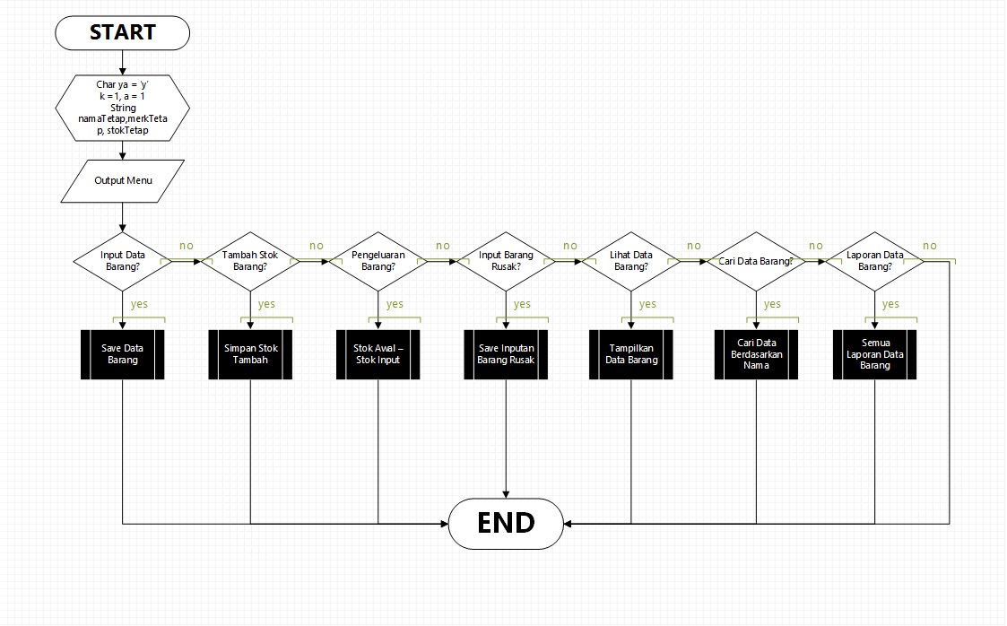
FLOWCHART UMUM

Slide 7

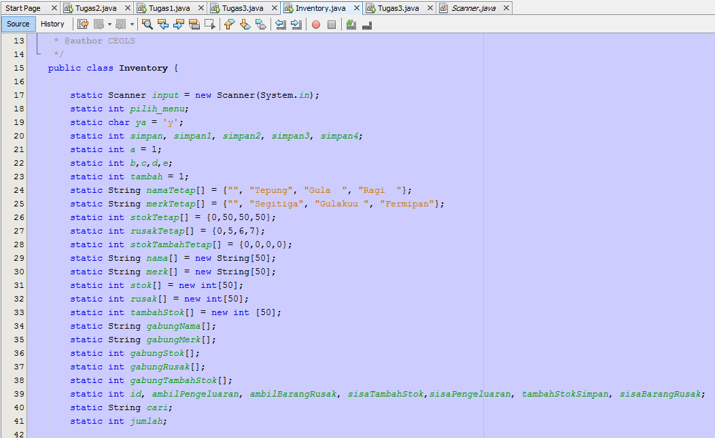
CODE AND OUTPUT
1. PUBLIC FUNGSI DAN DEKLARASI

Slide 8
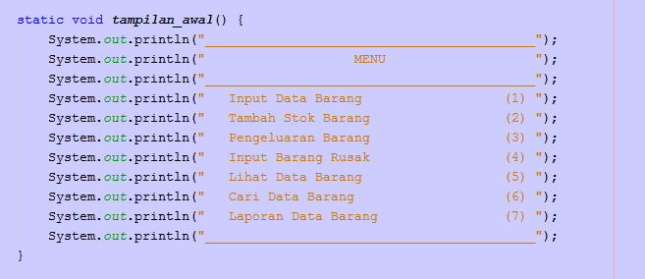
CODE AND OUTPUT
2. CODE PILIHAN MENU

Slide 9
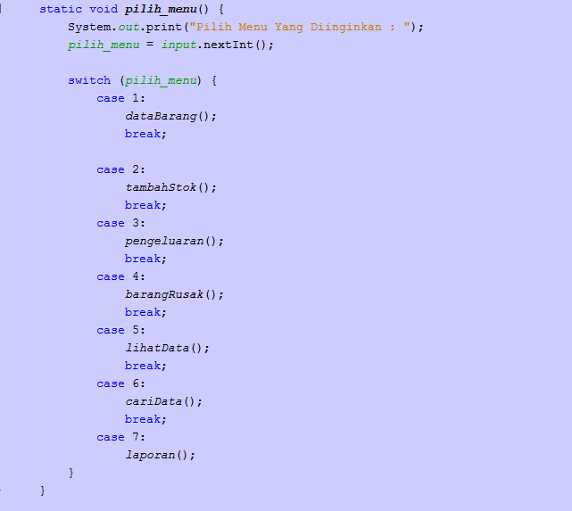
CODE AND OUTPUT
3. FUNGSI UNTUK MEMILIH SETIAP MENU

Slide 10
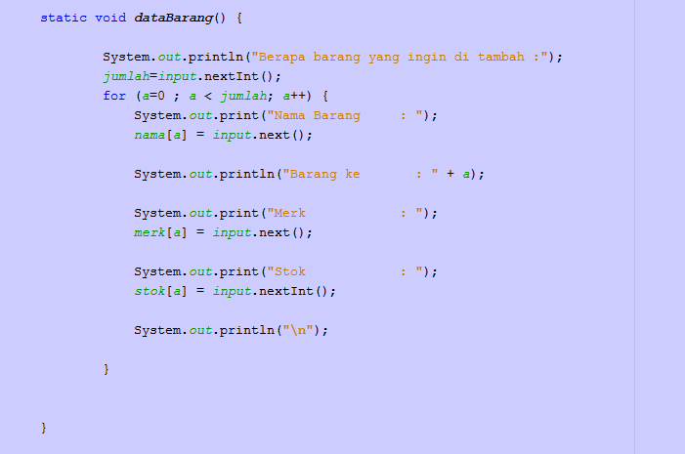
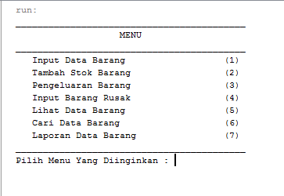
CODE AND OUTPUT
4. MENU 1 : INPUT DATA BARANG

Slide 11
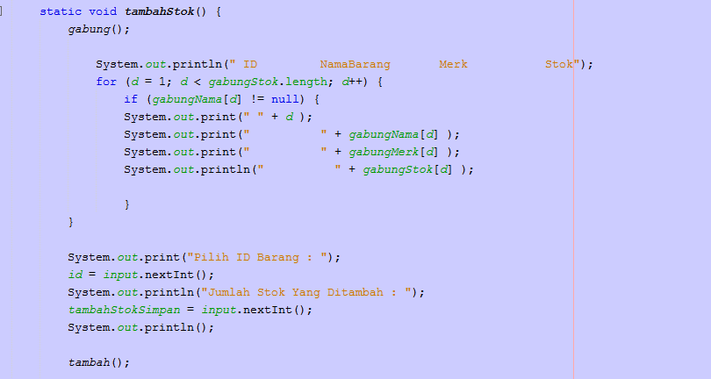
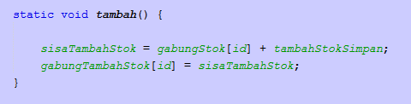
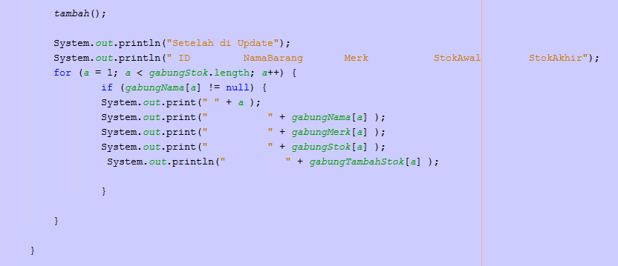
CODE AND OUTPUT
5. MENU 2 : TAMBAH STOK BARANG

Slide 12
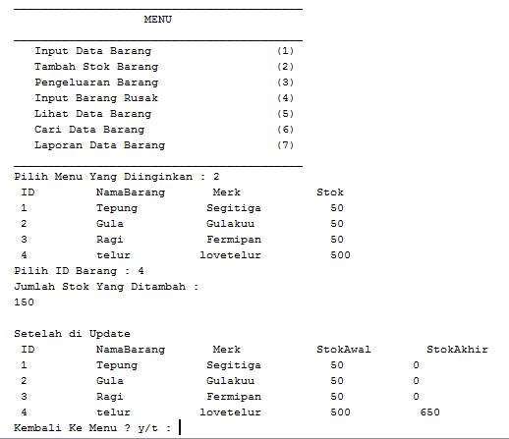
CODE AND OUTPUT
OUTPUT MENU 2

Slide 13
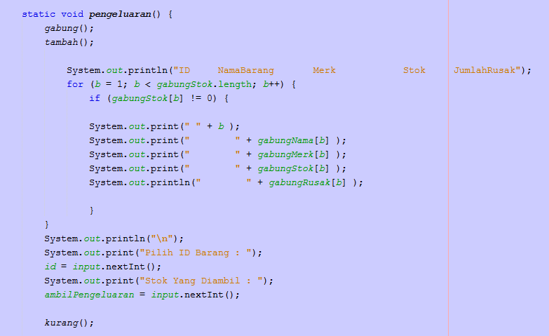
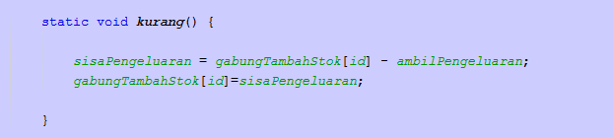
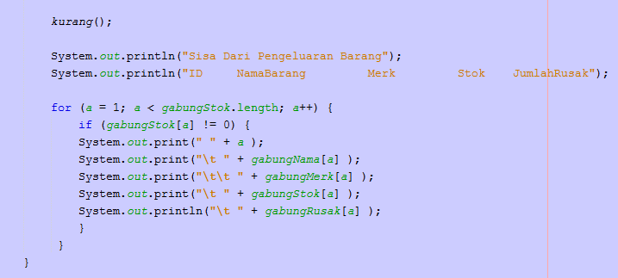
CODE AND OUTPUT
6. MENU 3 : INPUT PENGELUARAN BARANG

Slide 14
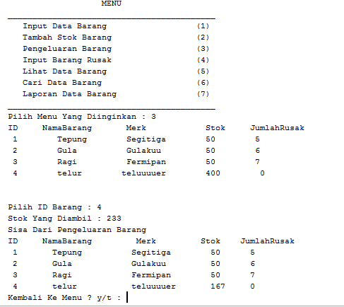
CODE AND OUTPUT
OUTPUT MENU 3

Slide 15
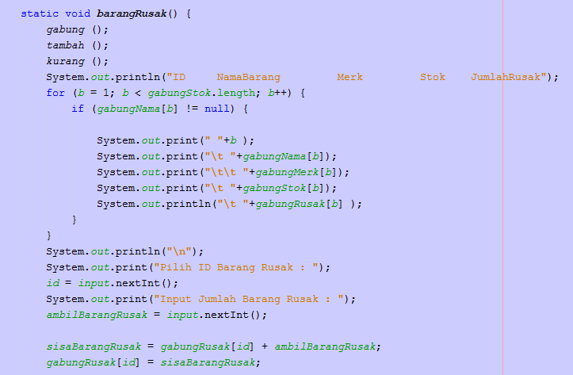
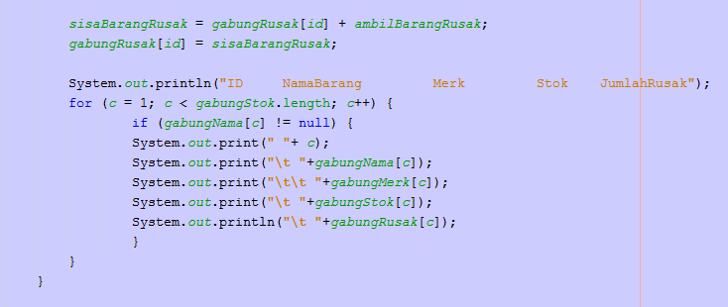
CODE AND OUTPUT
7. MENU 4 : INPUT BARANG RUSAK

Slide 16
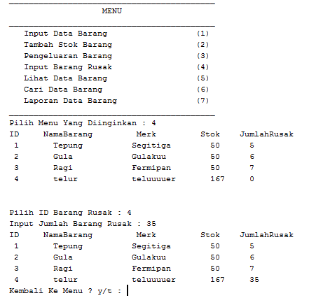
CODE AND OUTPUT
OUTPUT MENU 4

Slide 17
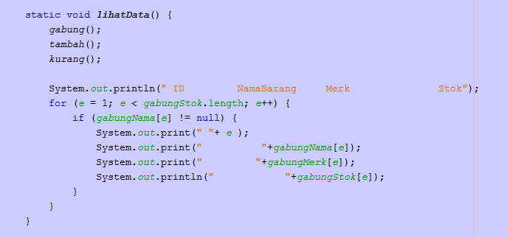
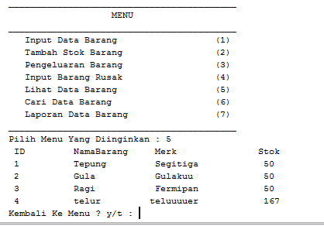
CODE AND OUTPUT
8. MENU 5 : LIHAT DATA

Slide 18
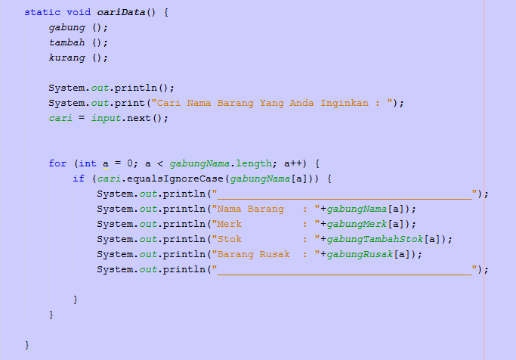
CODE AND OUTPUT
9. MENU 6 : CARI DATA

Slide 19
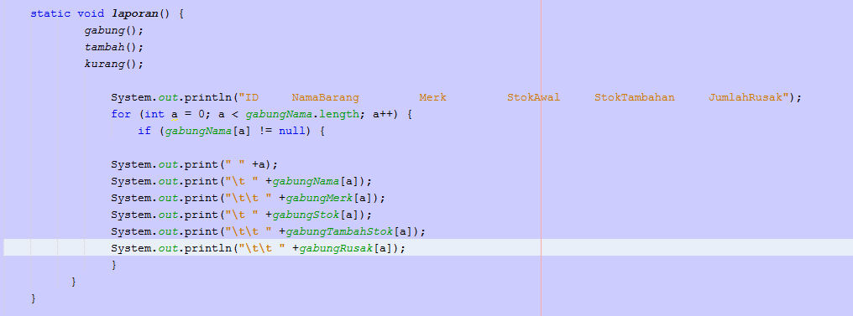
CODE AND OUTPUT
10. MENU 7 : LAPORAN

Slide 20
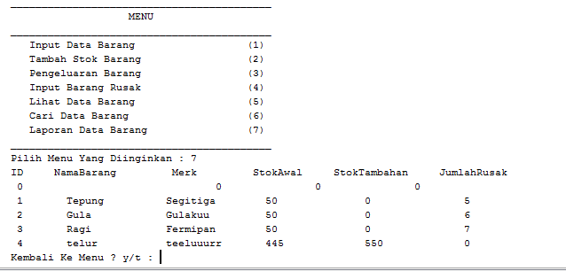
CODE AND OUTPUT
OUTPUT MENU 7 : LAPORAN

Slide 21
TERIMAKASIH

